Slide 1


Network Anomaly Detection Using Autonomous System Flow Aggregates
Thienne Johnson and Loukas Lazos
Department of Electrical and Computer Engineering
University of Arizona
Global Communications Conference (GLOBECOM), IEEE 2014.
Mestrando: Jefferson Paizano Neves
Orientador: Prof. Dr. Aldri Luiz dos Santos
Curitiba
27/04/2015
Notes:
<número>
<número>

Slide 2
Roteiro
Introdução
Trabalhos relacionados
Metodologia
Experimentação
Conclusão
Referências
27/04/2015
www.nr2.ufpr.br
<número>
Notes:
<número>
<número>

Slide 3
Introdução
Detecção de Anomalias
A gravidade e o volume de ataques em rede lançados contra a infraestrutura de rede subiram nos últimos anos[2].
Signature-based Intrusion Detection Systems (IDSs).
Network-based IDSs (NIDSs)
  Conta com análise de tráfego estatístico.
27/04/2015
www.nr2.ufpr.br
<número>
Notes:
<número>
<número>

Slide 4
Introdução
Agregação de fluxo
Técnicas de agregação de fluxo
  Mesclar vários registros de fluxo com propriedades semelhantes, e descartar fluxos benignas
  Resumir o fluxo IP para métricas estatísticas
  Em nível fluxo IP: as exigências de cálculo e de armazenamento para um NIDS on-line ainda pode ser proibitivo
27/04/2015
www.nr2.ufpr.br
<número>
Notes:
<número>
<número>

Slide 5
Introdução
Sistemas Autônomos (AS)
Conjunto de redes sob uma única autoridade administrativa.
Representa um conjunto de prefixos IP que são anunciados para outros Ases usando Border Gateway Protocol (BGP) [15].
Endereços [7]
  Aproximadamente 4,2 bilhões
  Administrado por 40,000 ASes
27/04/2015
www.nr2.ufpr.br
<número>
Notes:
<número>
<número>

Slide 6
Introdução
Problema
  Escalabilidade em termos de capacidade computacional e armazenamento na detecção de anomalias
Proposta
  Detectar anomalias de rede com base em análise de tráfego estatístico de fluxo agregado em nível AS
Objetivo
  Reduzir os gastos computacionais com comunicação, armazenamento e processamento
27/04/2015
www.nr2.ufpr.br
<número>
Notes:
<número>
<número>

Slide 7
Trabalhos relacionados
Xing et al. utiliza entropia e métricas de distância de informação para detectar ataque de DoS distribuídos (DDoS) [21].
Thatte et al. propõe métodos paramétricos para detecção de anomalias na rede usando estatística sobre fluxos IP agregado [19].
Yu et al. método de detecção de anomalia desenvolvido com base no comportamento que detecta na rede comparando o tráfego atual com uma distribuição da linha de base usando entropia máxima [8].
27/04/2015
www.nr2.ufpr.br
<número>
Notes:
<número>
<número>

Slide 8
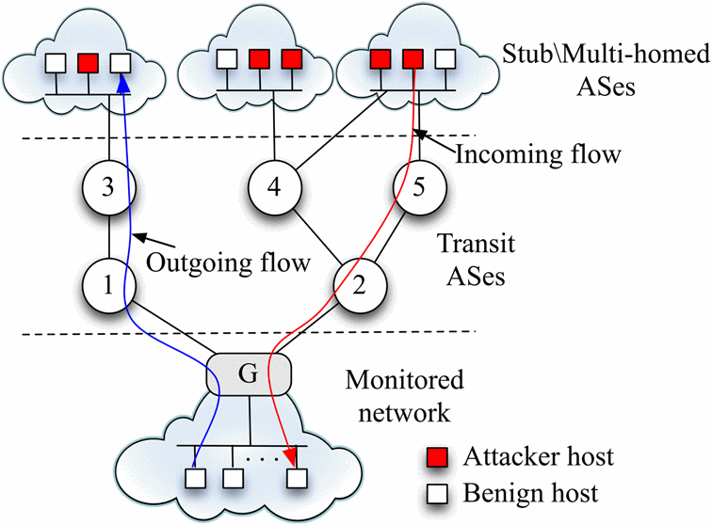
Metodologia
Detecção de Anomalias
Figura 1 – NIDS detectando anomalias de rede
27/04/2015
www.nr2.ufpr.br
<número>
Notes:
<número>
<número>

Slide 9
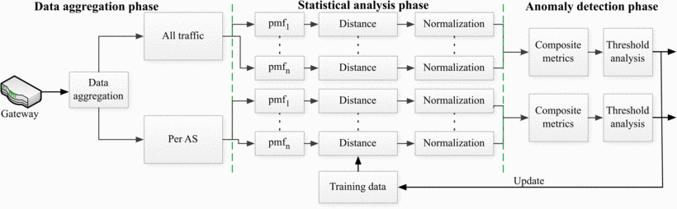
Metodologia
Visão Geral
Figura 2 – Visão geral do processo de detecção de anomalias
27/04/2015
www.nr2.ufpr.br
<número>
Notes:
<número>
<número>

Slide 10
Metodologia
Tradução IP para Fluxo AS
Fluxo IP
  IP de origem, porta de origem, IP destino, porta destino
Fluxo AS
  ASN de origem, porta de origem, destino ASN, porta de destino
27/04/2015
www.nr2.ufpr.br
<número>
Notes:
<número>
<número>

Slide 11
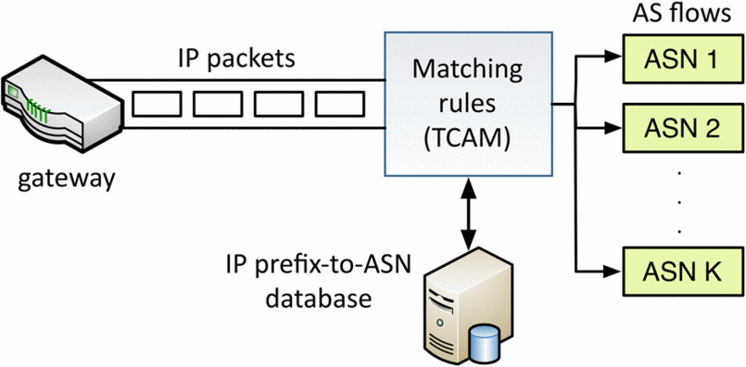
Metodologia
Tradução IP para Fluxo AS
Figura 3 – Associação de tráfego IP com fluxo AS
Cada fluxo AS:
Número de fluxo IP
Número de pacotes IP
Volume (Bytes)
Agregação de fluxo IP para fluxo AS
27/04/2015
www.nr2.ufpr.br
<número>
Notes:
<número>
<número>

Slide 12
Metodologia
Métricas para Agregação de Dados
Durante o período de agregação A
Contagem de Pacotes (N)
  número de pacotes associados com o fluxo AS
Volume de Tráfego (V)
  o volume de tráfego associado com o fluxo de AS
Contagem de Fluxo de IP (IP)
  número de IP fluxos associados com o fluxo AS
Contagem de fluxo AS (F)
  o número de fluxos que estão ativos
27/04/2015
www.nr2.ufpr.br
<número>
Notes:
<número>
<número>

Slide 13
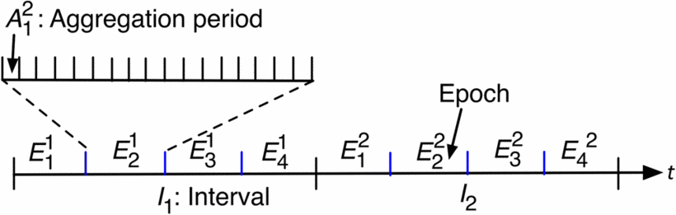
Metodologia
Agregação de Dados
Fase de Treinamento: I₁,...,I_{m}
  o tráfego para cada um dos intervalos de m é representada pelo mesmo modelo.
Fase online
  modelo de tráfego para a fase on-line é calculado sobre uma época, que é mais curto do que um intervalo.
Figura 4 – O tempo é dividido para intervalos, épocas e períodos de agregação.
27/04/2015
www.nr2.ufpr.br
<número>
Notes:
<número>
<número>

Slide 14

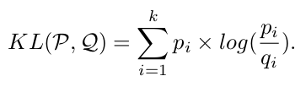
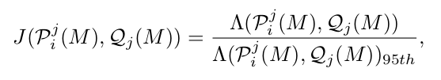
Metodologia
Análise Estatística
Usaram divergência estatística para medir o desvio.
As distâncias estão normalizados para garantir escalas iguais de distância quando várias métricas são combinados para um.
27/04/2015
www.nr2.ufpr.br
<número>
Notes:
<número>
<número>

Slide 15
Metodologia
Composição das métricas
Para capturar a natureza multidimensional de comportamentos de rede, métricas compostas combinar várias métricas básicas.
Os pesos podem ser ajustados para favorecer um subconjunto de métricas, dependendo da natureza da anomalia a ser detectado.
27/04/2015
www.nr2.ufpr.br
<número>
Notes:
<número>
<número>

Slide 16
Metodologia
Atualização de dados de formação
Movendo mecanismo de janela para manter os dados de treinamento
As amostras coletadas ao longo da última W intervalos são usados para calcular a PMF empírica para o intervalo.
Com a atualização do conjunto de treinamento, as métricas correspondentes também são atualizados.
Note-se que todas as operações são realizadas por AS nó.
27/04/2015
www.nr2.ufpr.br
<número>
Notes:
<número>
<número>

Slide 17
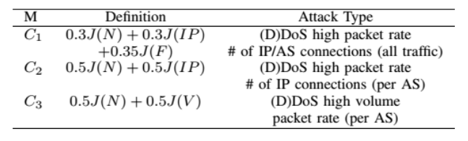
Experimentação
Conjunto de dados
MIT LLS DDOS 1,0
Tabela I – Padrões de tráfego de anomalias.
27/04/2015
www.nr2.ufpr.br
<número>
Notes:
<número>
<número>

Slide 18
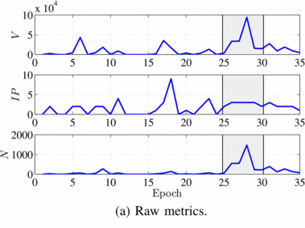
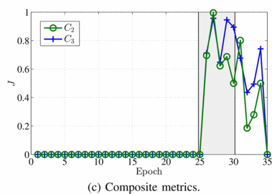
Experimentação
Conjunto de dados
Figura 5 – AS 1136, 6am-9am – TCP reset
27/04/2015
www.nr2.ufpr.br
<número>
Notes:
<número>
<número>

Slide 19
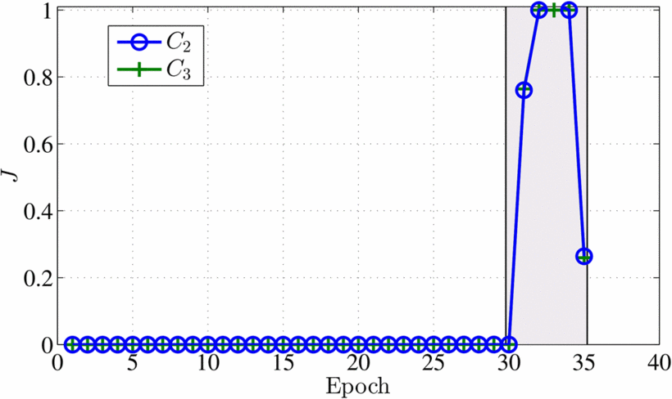
Experimentação
Resultados
Figura 6 – AS 5511 – métrica composta para 6am-9am - Teardrop
27/04/2015
www.nr2.ufpr.br
<número>
Notes:
<número>
<número>

Slide 20
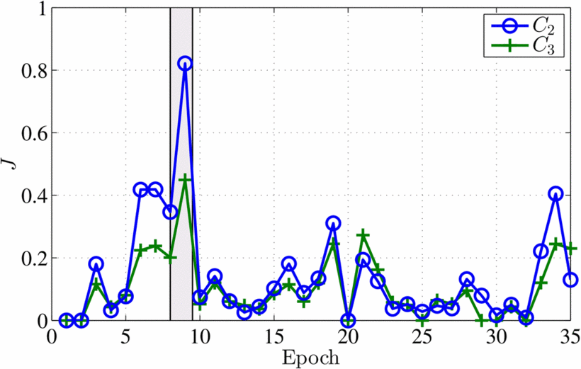
Experimentação
Resultados
Figura 7 – AS 1136 – métrica de distancia composta, 9am-12pm - Selfping
27/04/2015
www.nr2.ufpr.br
<número>
Notes:
<número>
<número>

Slide 21
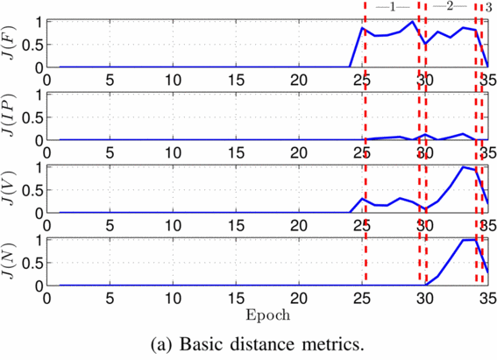
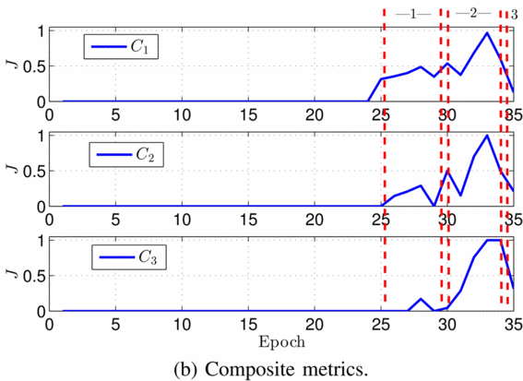
Experimentação
Conjunto de dados
Figura 8 – Monitoramento de rede, 6am-9am, Ataque 1, 2 e 3.
27/04/2015
www.nr2.ufpr.br
<número>
Notes:
<número>
<número>

Slide 22
Conclusão
NIDS com base na forma de agregados de fluxo.
  Redução no armazenamento e computação sobrecarga
Métricas de detecção de anomalias básica de rede são adaptados para o domínio AS
Métricas compostas de atividade da rede combinam várias métricas básicas
Nova métrica básica que conta o número de fluxo AS para a detecção de eventos anômalos
27/04/2015
www.nr2.ufpr.br
<número>
Notes:
<número>
<número>

Slide 23
Referências
[2] M. H. Bhuyan, D. K. Bhattacharyya, and J. K. Kalita. An effective unsupervised network anomaly detection method. In Proc. of the Conference on Advances in Computing, Communications, and Informatics, pages 533–539, 2012.
[7] E. Gregoru, A. Improta, L. Lenzini, L. Rossi, and L. Sani. Inferring geography from BGP raw data. In Proc. of the Computer Communications Workshops INFOCOM, pages 208–213, 2012.
[8] Y. Gu, A. McCallum, and D. Towsley. Detecting anomalies in network traffic using maximum entropy estimation. In Proc. of the SIGCOMM conference, pages 32–32, 2005.
[19] G. Thatte, U. Mitra, and J. Heidemann. Parametric methods for anomaly detection in aggregate traffic. IEEE/ACM Transactions on Networking, 19(2):512–525, 2011.
[21] Y. Xiang, K. Li, and W. Zhou. Low-rate DDoS attacks detection and traceback by using new information metrics. IEEE Transactions on Information Forensics and Security, 6(2), 2011.
27/04/2015
www.nr2.ufpr.br
<número>
Notes:
<número>
<número>

